Slide 1
Shibboleth-Infoveranstaltung
Oktober 2020

Slide 2
Übersicht
Das Problem und eine mögliche Lösung
Was ist Shibboleth?
Wie funktioniert Shibboleth?
DFN-AAI
eduGAIN
Wie erhalte ich Zugriff über Shibboleth?

Slide 3
1. Das Problem und eine mögliche Lösung
1.1 Das Problem
Die Nutzer:
haben für verschiedene Online-Dienste verschiedene Zugangsdaten (d.h. man muss sich viele Usernamen und Passwörter merken).
melden sich immer auf verschiedenen Plattformen an, die immer anders aussehen. Dadurch, dass jede Anmeldeseite anders aussieht, wird z.B. Phishing erleichtert.

Slide 4
1. Das Problem und eine mögliche Lösung
1.2 Eine mögliche Lösung: Web Single Sign-On
Die Nutzer:
haben nur noch einen Username und ein Passwort
sind nach einem Login für alle Dienste für einen bestimmten Zeitraum angemeldet
haben immer die gleiche Login-Seite und können so falsche Seiten schneller erkennen
Eine mögliche Web-SSO-Lösung ist Shibboleth.

Slide 5
1. Das Problem und eine mögliche Lösung
1.3 In unserem Fall
Unsere Hoffnungen:
Wenn der Zugriff über IP-Adressen (Campus/VPN) nicht funktioniert, funktioniert er hoffentlich über Shibboleth.
Sollten die Verlage den Zugriff über IP-Adressen nicht mehr ermöglichen, dann sind wir bereits vorbereitet und können Shibboleth anbieten.

Slide 6
2. Was ist Shibboleth?
2.1 Überblick
Website: https://www.shibboleth.net/
Begriff stammt aus dem Hebräischen und bedeutet wörtlich „Strömung“, „Strom“ oder „Flut“, hier wird es aber in der Bedeutung von „Kennwort“ verwendet (es gibt auch eine bildliche Darstellung mit LEGO-Figuren, welche die entsprechende Bibelstelle nachspielen: https://www.dfn.de/fileadmin/3Beratung/Betriebstagungen/bt47/shibboleth5-einfuehrung-borel.pdf)
Open Source Software, die frei verfügbar ist.
Shibboleth-Consortium finanziert die Weiterentwicklung, Mitglieder sind sowohl kommerzielle als auch nicht-kommerzielle Institutionen.

Slide 7
2. Was ist Shibboleth?
2.2 Einsatz
Der Einsatz erfolgt v.a. im Bereich Wissenschaft und Lehre
Bilateral (ein Anbieter, eine Einrichtung)
In einem größerem Umfeld (z.B. Baden-Württemberg „bwIDM“)
flächendeckend für ein ganzes Land
Es gibt sog. Föderationen, die die Organisation und die technische Unterstützung übernehmen, z.B.:
DFN-AAI (Deutschland)
SWITCHaai (Schweiz)
ACOnet Identity Federation (Österreich)
Bei eduGAIN handelt es sich um einen Zusammenschluss nationaler Föderationen zu einer sog. Interföderation.

Slide 8
2. Was ist Shibboleth?
2.3 Funktionsweise kurz erklärt
Die Nutzer melden sich über ihre Heimateinrichtung an und haben somit ortsunabhängig Zugriff auf alle Dienste und lizenzierten Inhalte verschiedener Anbieter.

Slide 9
3. Wie funktioniert Shibboleth?
3.1 Zusammensetzung der Software
Shibboleth besteht aus drei Teilen:
Identitiy-Provider (IdP): befindet sich bei der Heimateinrichtung
Service-Provider (SP): befindet sich beim Anbieter
Lokalisierungsdienst/Discovery Service: WAYF (Where Are You From?), dient der Browsergestützten Einrichtungsauswahl für die Endnutzer
Zentraler Discovery Service (z.B. vom DFN betrieben)
Embedded Discovery Service (EDS, am SP)
WAYFless URLs (URL, die direkt eine Anfrage des SP beim IdP auslöst-> sehr nutzerfreundlich, da Einrichtungsauswahl entfällt, jedoch Anpassung, wenn sich URL des SP ändert)

Slide 10
3. Wie funktioniert Shibboleth?
3.2 Kommunikation
1. Damit IdP und SP miteinander kommunizieren können, benötigen diese jeweils eine eigene Entity ID, die auf beiden Seiten bekannt sein muss.
Unsere Shibboleth Entity ID ist:
https://shibboleth-idp.uni-regensburg.de/idp/shibboleth
2. Nachdem dem sich der Nutzer angemeldet hat („Wer bist du?“), übermittelt IdP Attribute an SP mit Infos über den Nutzer. Diese Attribute bilden die Grundlage für die Autorisierung („Was darf ich?“).
Das im Bibliotheksbereich am häufigste verwendete Attribut ist „eduPersonEntitlement“ mit dem Attributwert „urn:mace:dir:entitlement:common-libterms“ (d.h. die Heimateinrichtung bestätigt, dass der Nutzer berechtigt ist, auf die Inhalte des Anbieters zuzugreifen).

Slide 11
3. Wie funktioniert Shibboleth?

Slide 12
4. DFN-AAI
4.1 Überblick
DFN-AAI =
Deutsches Forschungsnetz – Authentication and Authorization Infrastructure
- ist ein Dienst des DFN-Vereins für Wissenschaftliche Einrichtungen (Universitäten, Institute) und Anbieter (kommerziell, nicht-kommerziell)
schafft das notwendige Vertrauensverhältnis durch Verträge mit allen Teilnehmern, Metadatenverwaltung, etc.
sowie einen organisatorischen und technischen Rahmen für den Austausch von Benutzerinformationen zwischen Einrichtungen und Anbietern.
Die DFN-AAI wurde in Zusammenarbeit mit der Albert-Ludwigs-Universität Freiburg ab Januar 2006 aufgebaut und befindet sich seit Oktober 2007 offiziell im Betrieb.
Website: https://www.aai.dfn.de/

Slide 13
4. DFN-AAI
4.2 Hauptaufgaben
Technische Betrieb (Lokalisierungsdienst, Testumgebung, Web-Portal mit Informationen)
Erstellen von Richtlinien für Mitgliedschaft, Vertragsgestaltung und –abschluss
Schulungen
https://doku.tid.dfn.de/de:aai:portfolio
https://doku.tid.dfn.de/de:aai:about

Slide 14
4. DFN-AAI
4.3 Nützliche Links
Übersicht über DFN-AAI-Mitglieder:
https://tools.aai.dfn.de/entities/

Slide 15
5. eduGAIN
Föderationsübergreifende AAI
Seit Ende 2011 produktiv
Betrieben von GÉANT
Aggregation der Metadaten teilnehmender Föderationen: https://met.refeds.org/
Teilnehmende Föderationen verteilen diese Metadaten intern
DFN-AAI ist eduGAIN-Mitglied der ersten Stunde
Wichtig:
Keine Vertragsbeziehungen zwischen DFN und Idp/SP anderer Föderationen.

Slide 16
6. Wie erhalte ich Zugriff über Shibboleth?
6.1 Wo finde ich den richtigen Button auf der Website des Anbieters?
Wenn man sich auf den Seiten der Anbieter anmelden möchte, verwenden diese meist unterschiedliche Begriffe.
Es gibt z.B.
Shibboleth
DFN-AAI
Access Management Federation
Login über Institution
Sign in via Institution
Institutional Login
Federated Access
… und das alles natürlich auch in anderen Sprachen

Slide 17
6. Wie erhalte ich Zugriff über Shibboleth?
6.2 Wie finde ich meine Heimateinrichtung?
Hilfreich ist hier der Embedded Discovery Service, der die Föderationsmetadaten nutzt um eine aktuelle Liste der IdPs (=Heimateinrichtungen) zu bekommen.
Auch hier ist die Sortierung der Auswahlmöglichkeiten bei den Anbietern nicht sonderlich einheitlich:
Manchmal sind alle Institutionen weltweit alphabetisch sortiert aufgeführt.
Manchmal anscheinend nach Freischaltung?
Manchmal nach Föderationen (d.h. erst DFN bzw. German Higher Education auswählen, anschließend die Heimateinrichtung).
Unsere Heimateinrichtung wird manchmal als
Universität Regensburg
University Regensburg
Universitätsbibliothek Regensburg (in allen möglichen Varianten)
aufgeführt.
Evtl. gibt es einen Suchschlitz und man muss nicht alles durchscrollen.

Slide 18
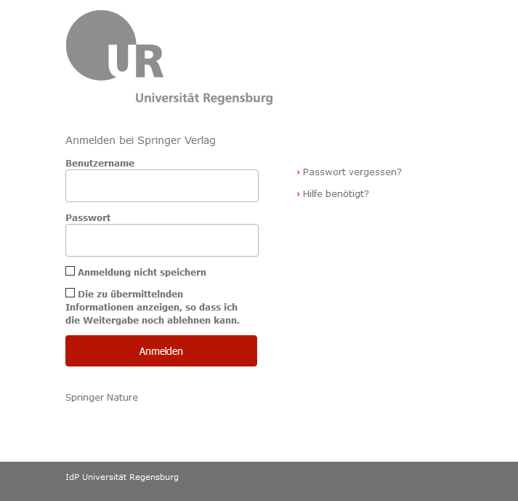
6. Wie erhalte ich Zugriff über Shibboleth?
6.3 Wie erfolgt der Login?
Die Anmeldung erfolgt mit
RZ-Kennung und RZ-Passwort.

Slide 19
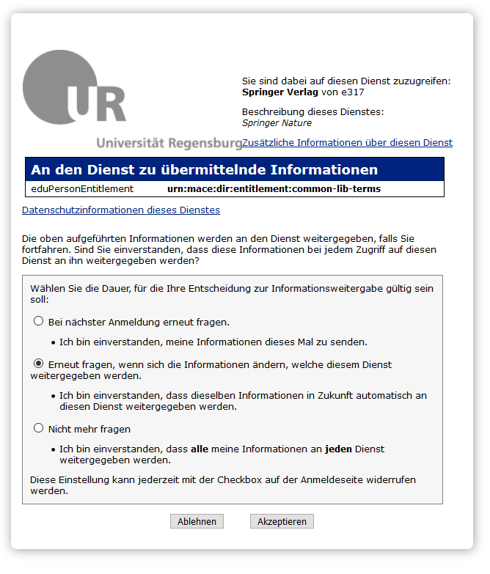
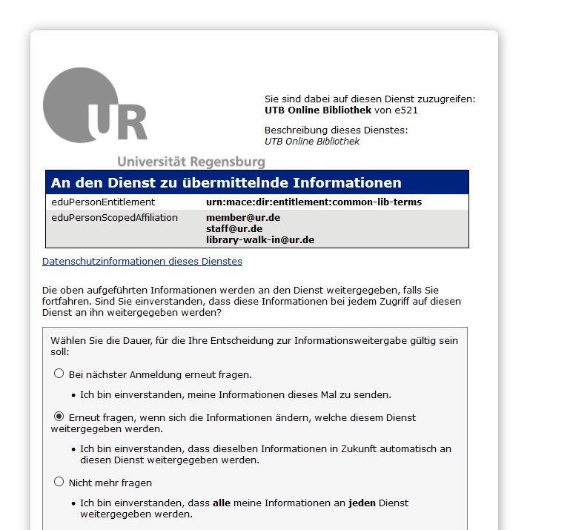
6. Wie erhalte ich Zugriff über Shibboleth?
6.3 Wie erfolgt der Login?
Die Metadaten / Attribute,
die an den
Anbieter übermittelt werden,
müssen akzeptiert werden.

Slide 20
6. Wie erhalte ich Zugriff über Shibboleth?
6.4 Und dann?
Anschließend stehen alle lizenzierten Angebote zur Verfügung.
Die Login-Daten werden sich auch im Hintergrund gemerkt, so dass man sich nicht immer erneut anmelden muss (d.h. man hat mit dieser einmaligen Anmeldung auch Zugriff auf lizenzierte Inhalte anderer Anbieter).

Slide 21
Noch Fragen?

